Slide 1
Домашняя студия
a
Audio Source 1
Audio Source 2
Audio Source 3
Audio Source N
b
Monitor 1
c
Monitor 2
d
Controllers
PC
MAC
DAW
Monitor 3
Plugins
Monitor N
e
f
c
b
g

Slide 2
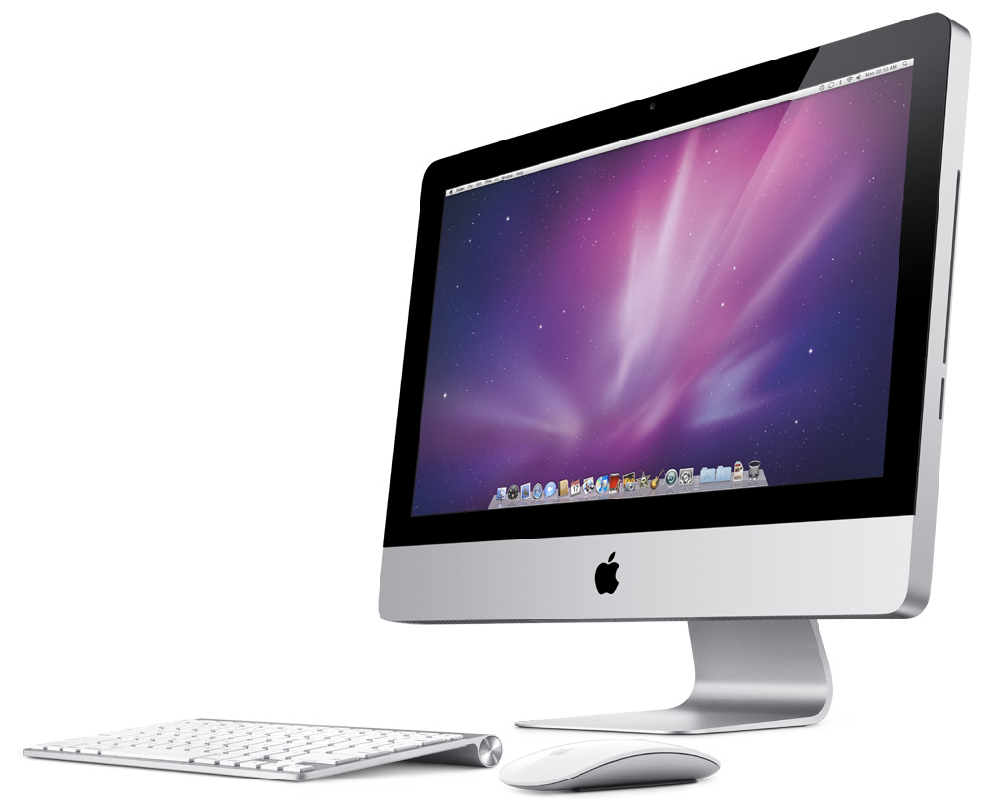
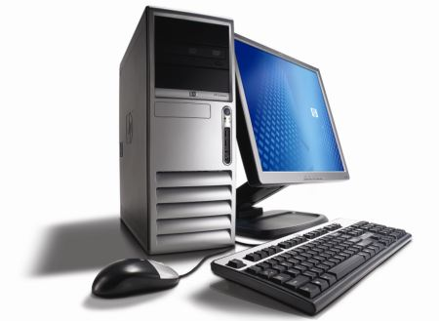
e
Компьютер
PC
MAC
Процессор | Intel либо AMD
ОЗУ (Оперативная память) | DDR3 либо DDR4
Хранилище данных | HDD либо SSD
Стабильное ПО | OS, Drivers, DAW, Plugins,

Slide 3
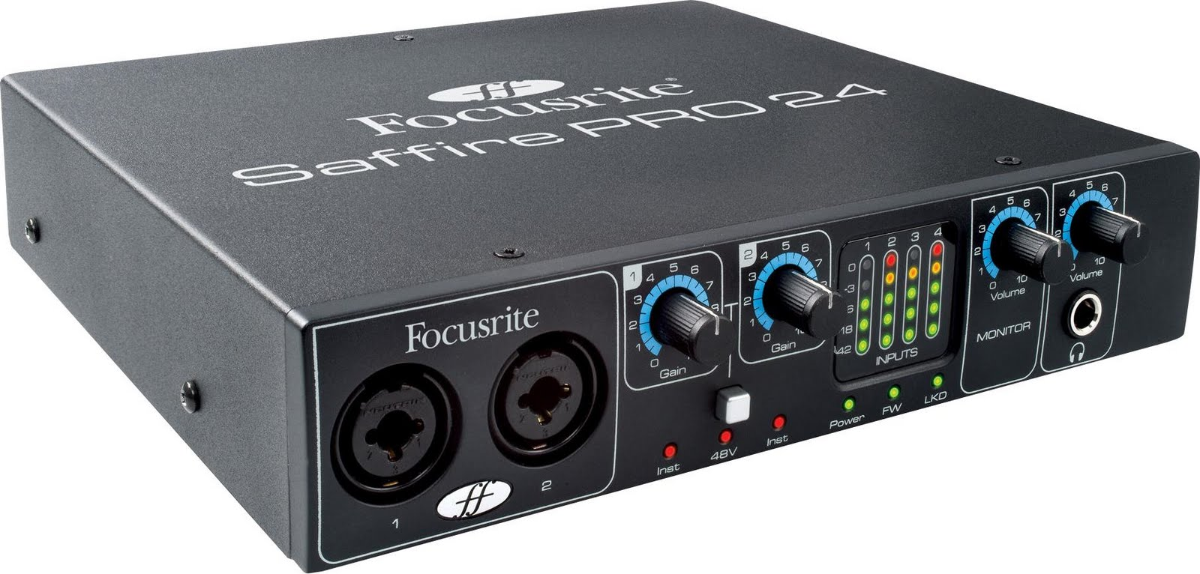
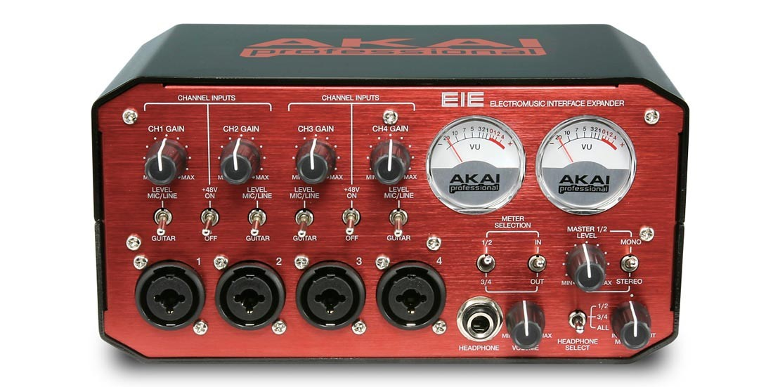
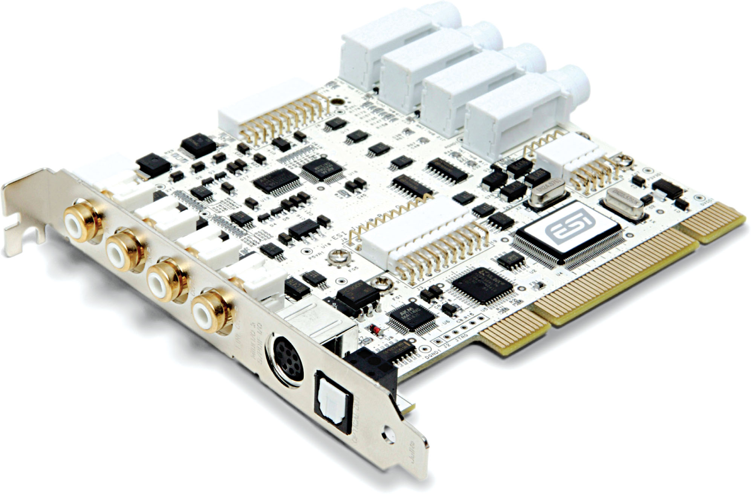
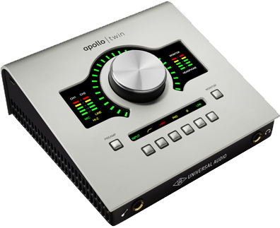
b
Аудио интерфейс
Внутренние
Внешние
Fire Wire
PCI
USB
Thunderbolt

Slide 4
с
Интерфейс
обмена данных
Стандарт | Скорость
USB 1.1 | 12 Мбит/с
USB 2.0 | 480 Мбит/с
USB 3.0 | 5 Гбит/с
FireWire 400 | 400 Мбит/с
FireWire 800 | 800 Мбит/с
Thunderbolt | 10 Гб/с
Thunderbolt 2 | 20 Гб/с

Slide 5
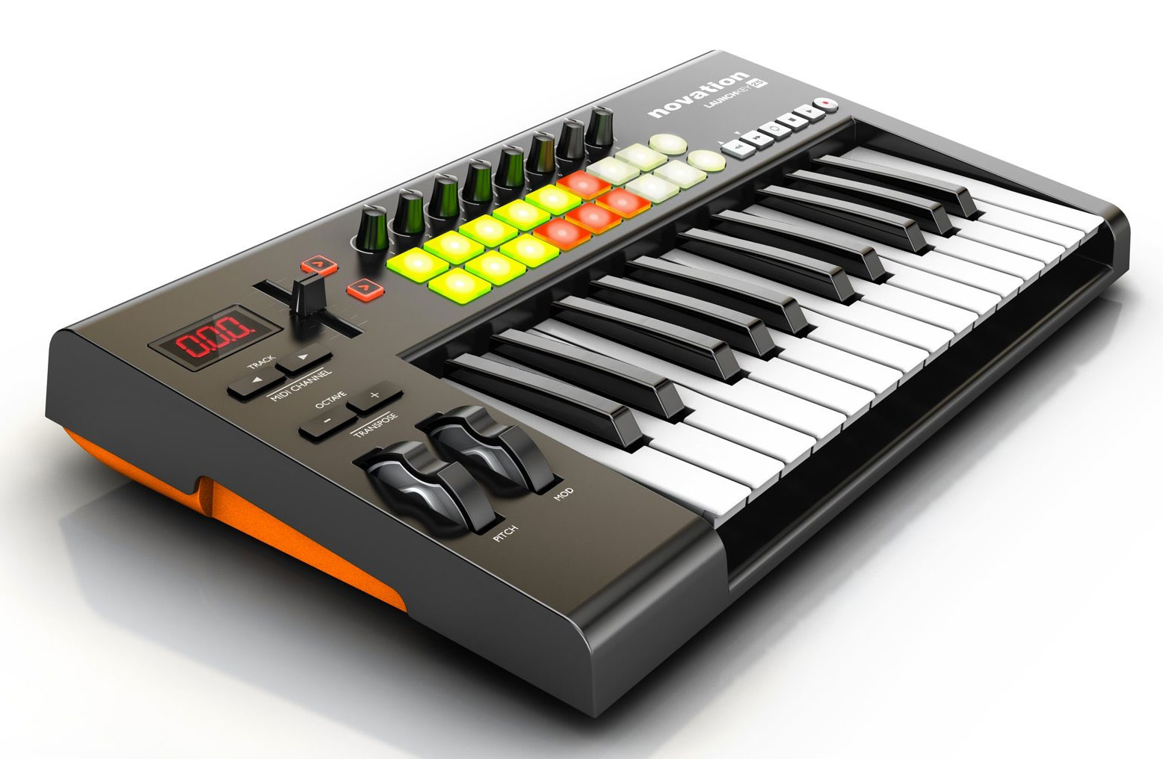
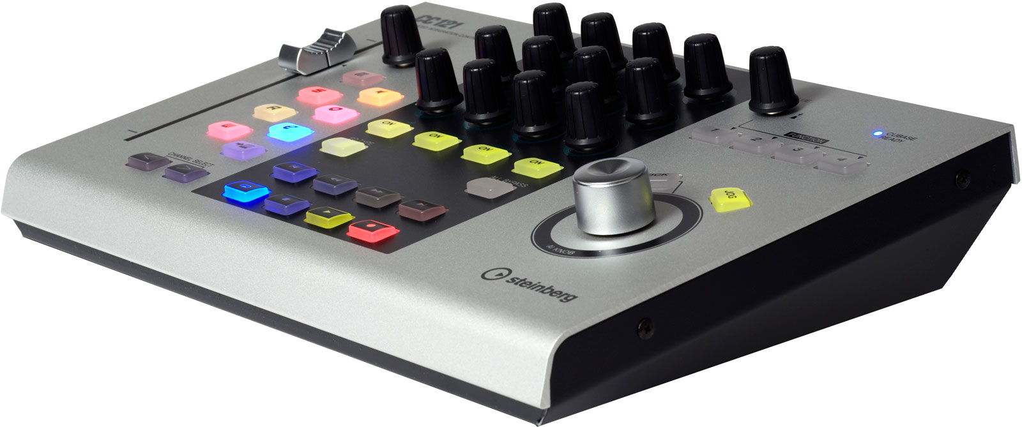
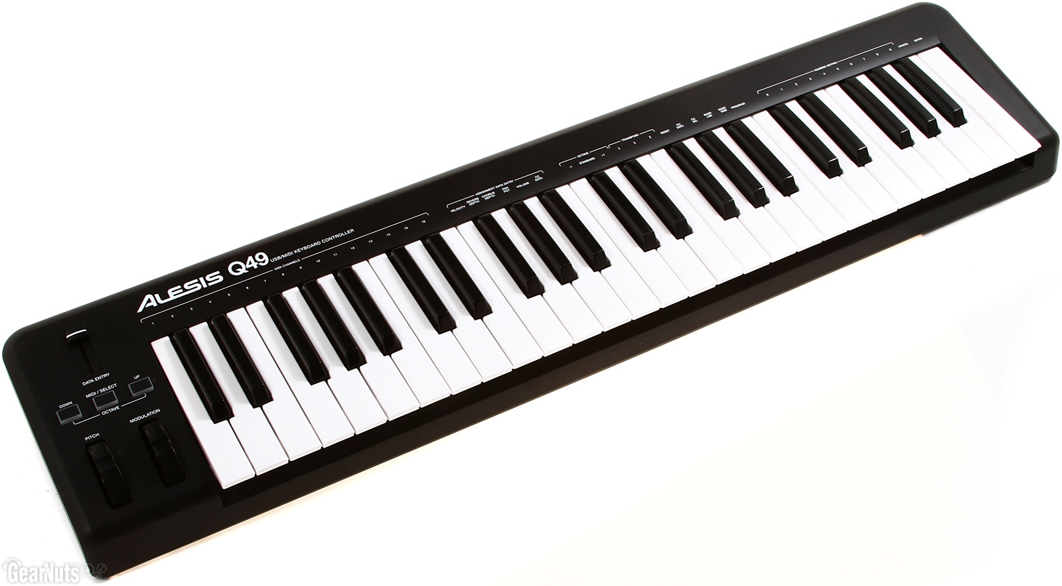
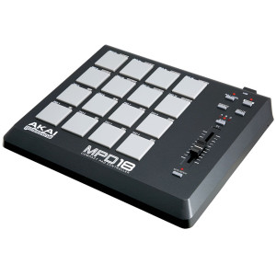
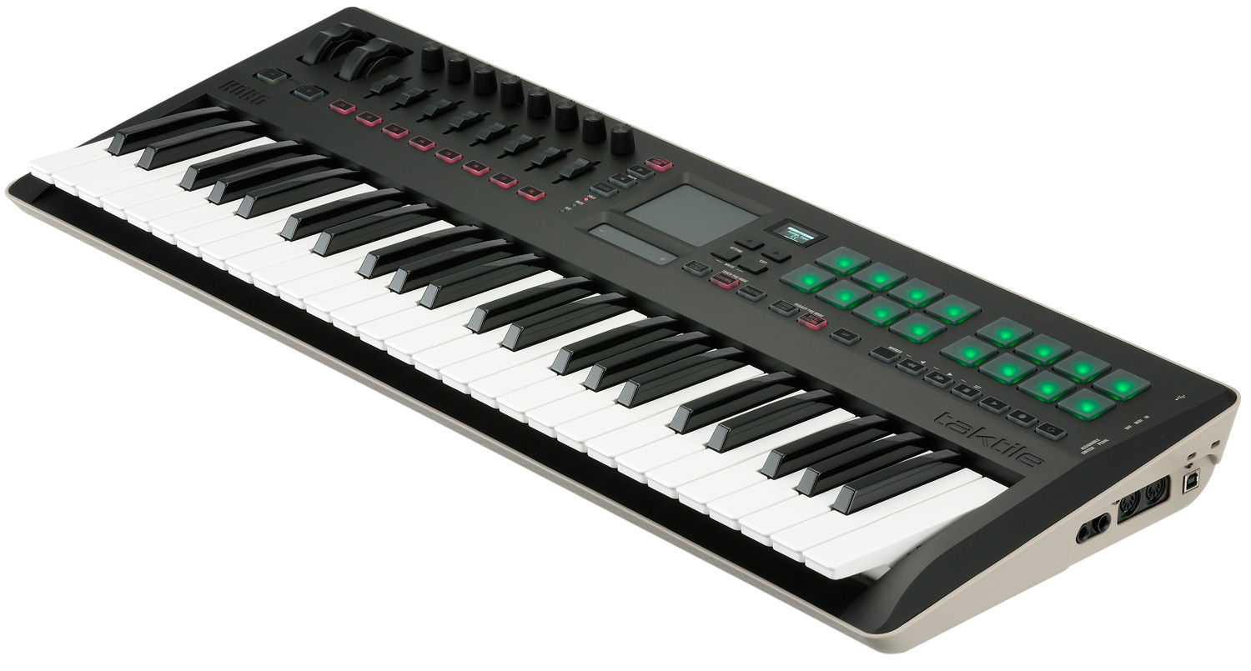
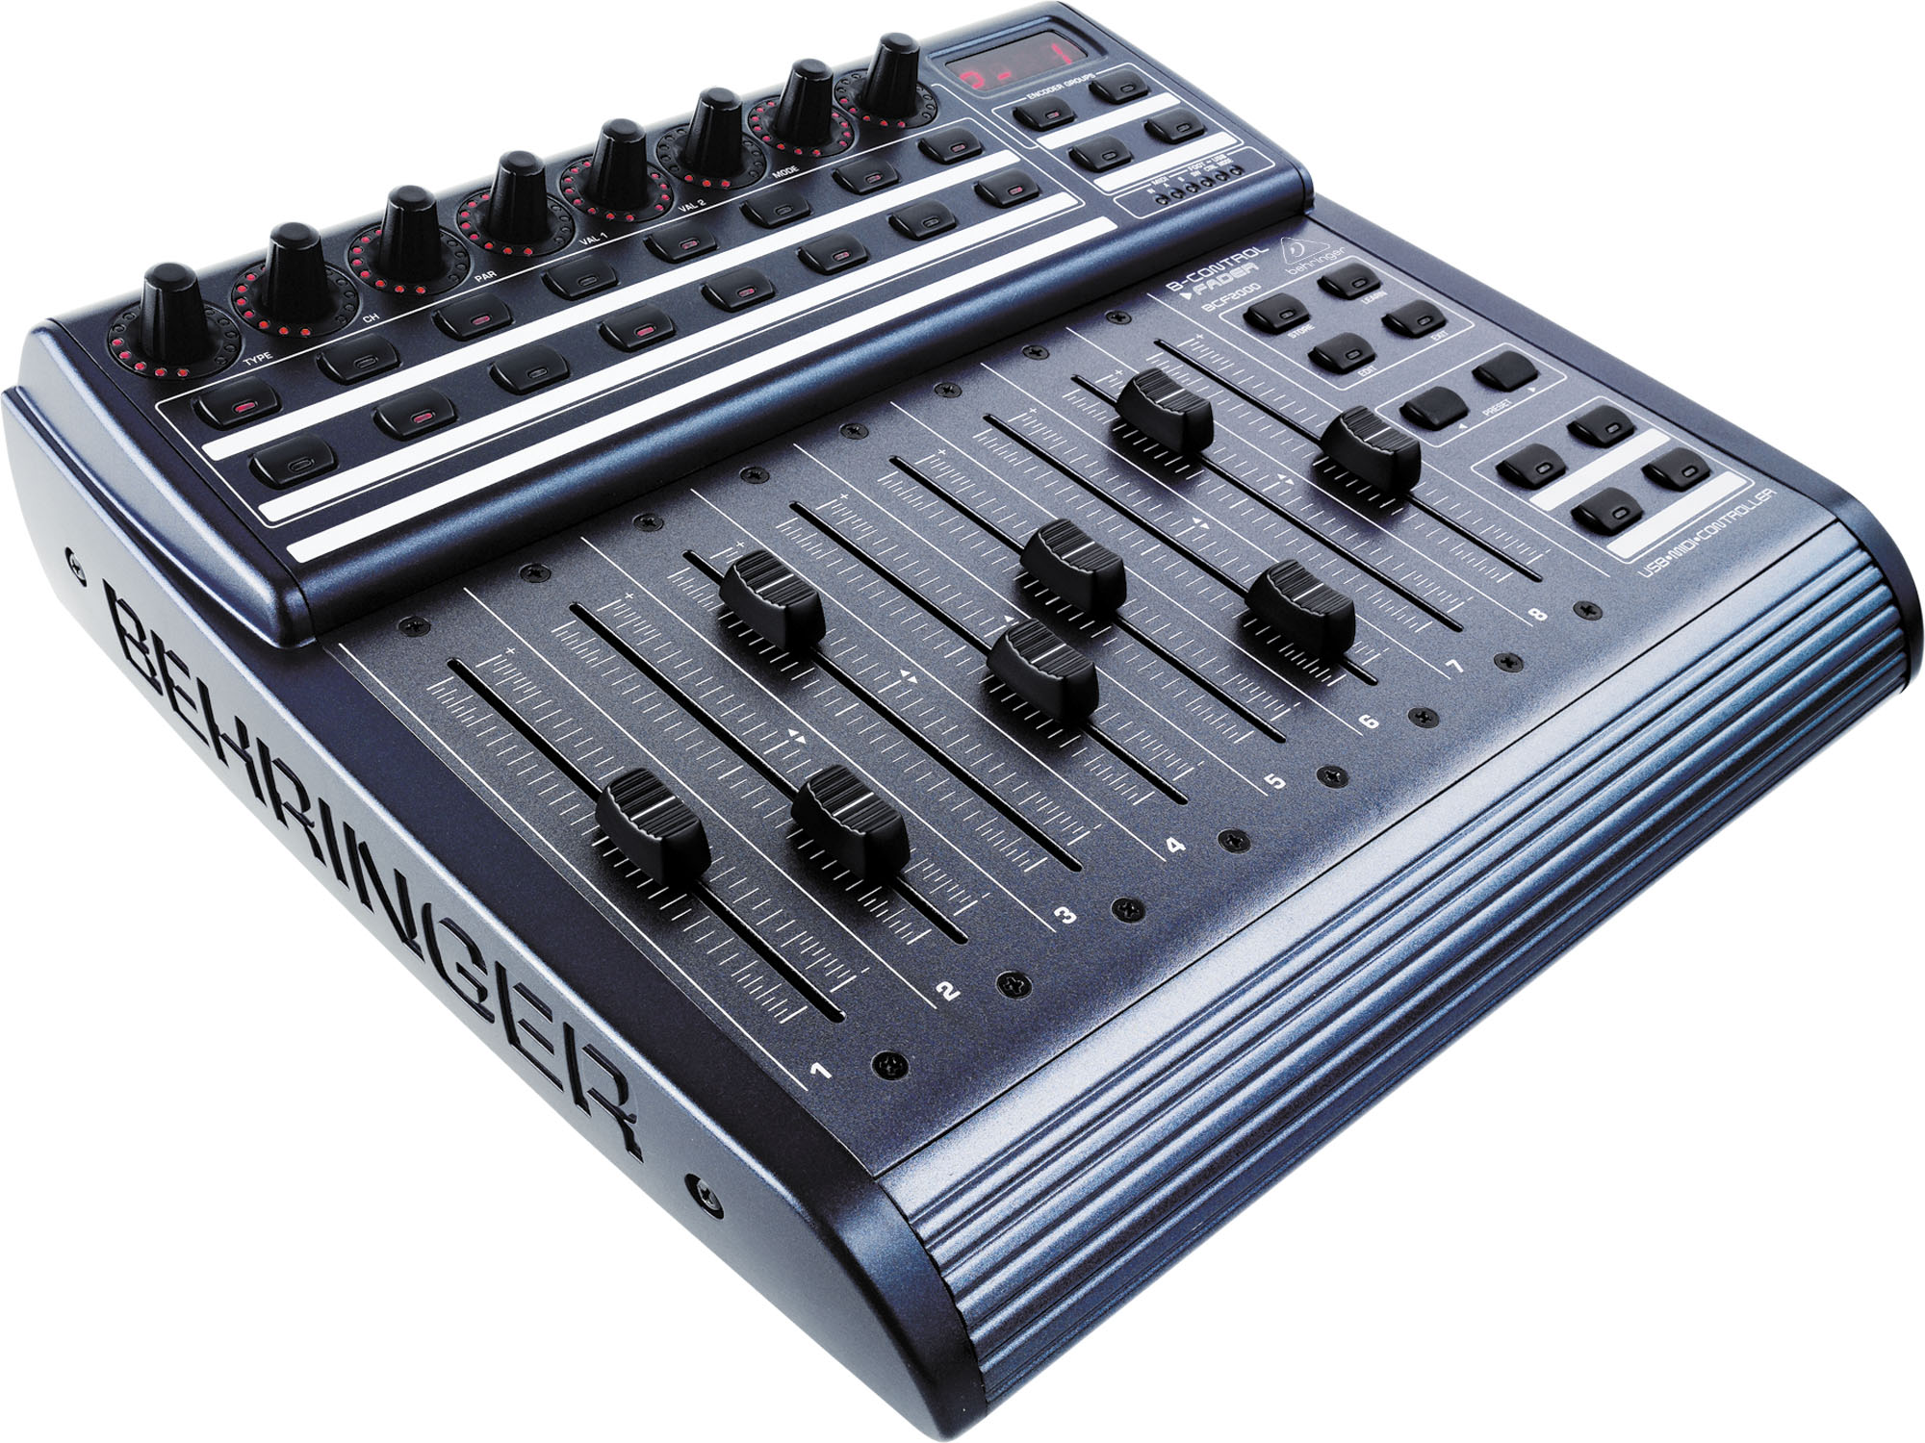
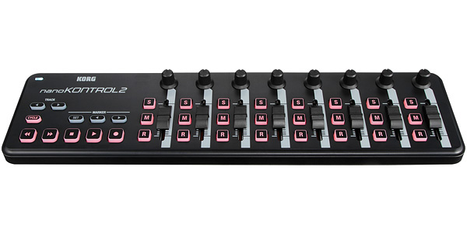
d
Контроллеры
Контроллеры значений
Комбинированные
Контроллеры нот

Slide 6
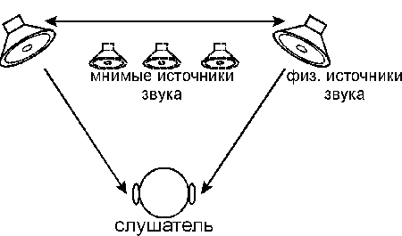
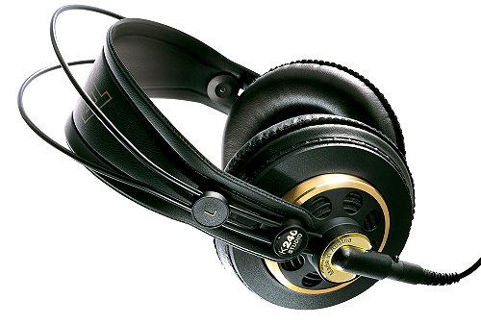
g
Средства
акустического мониторинга
Инивидуальный
Общий

Slide 7
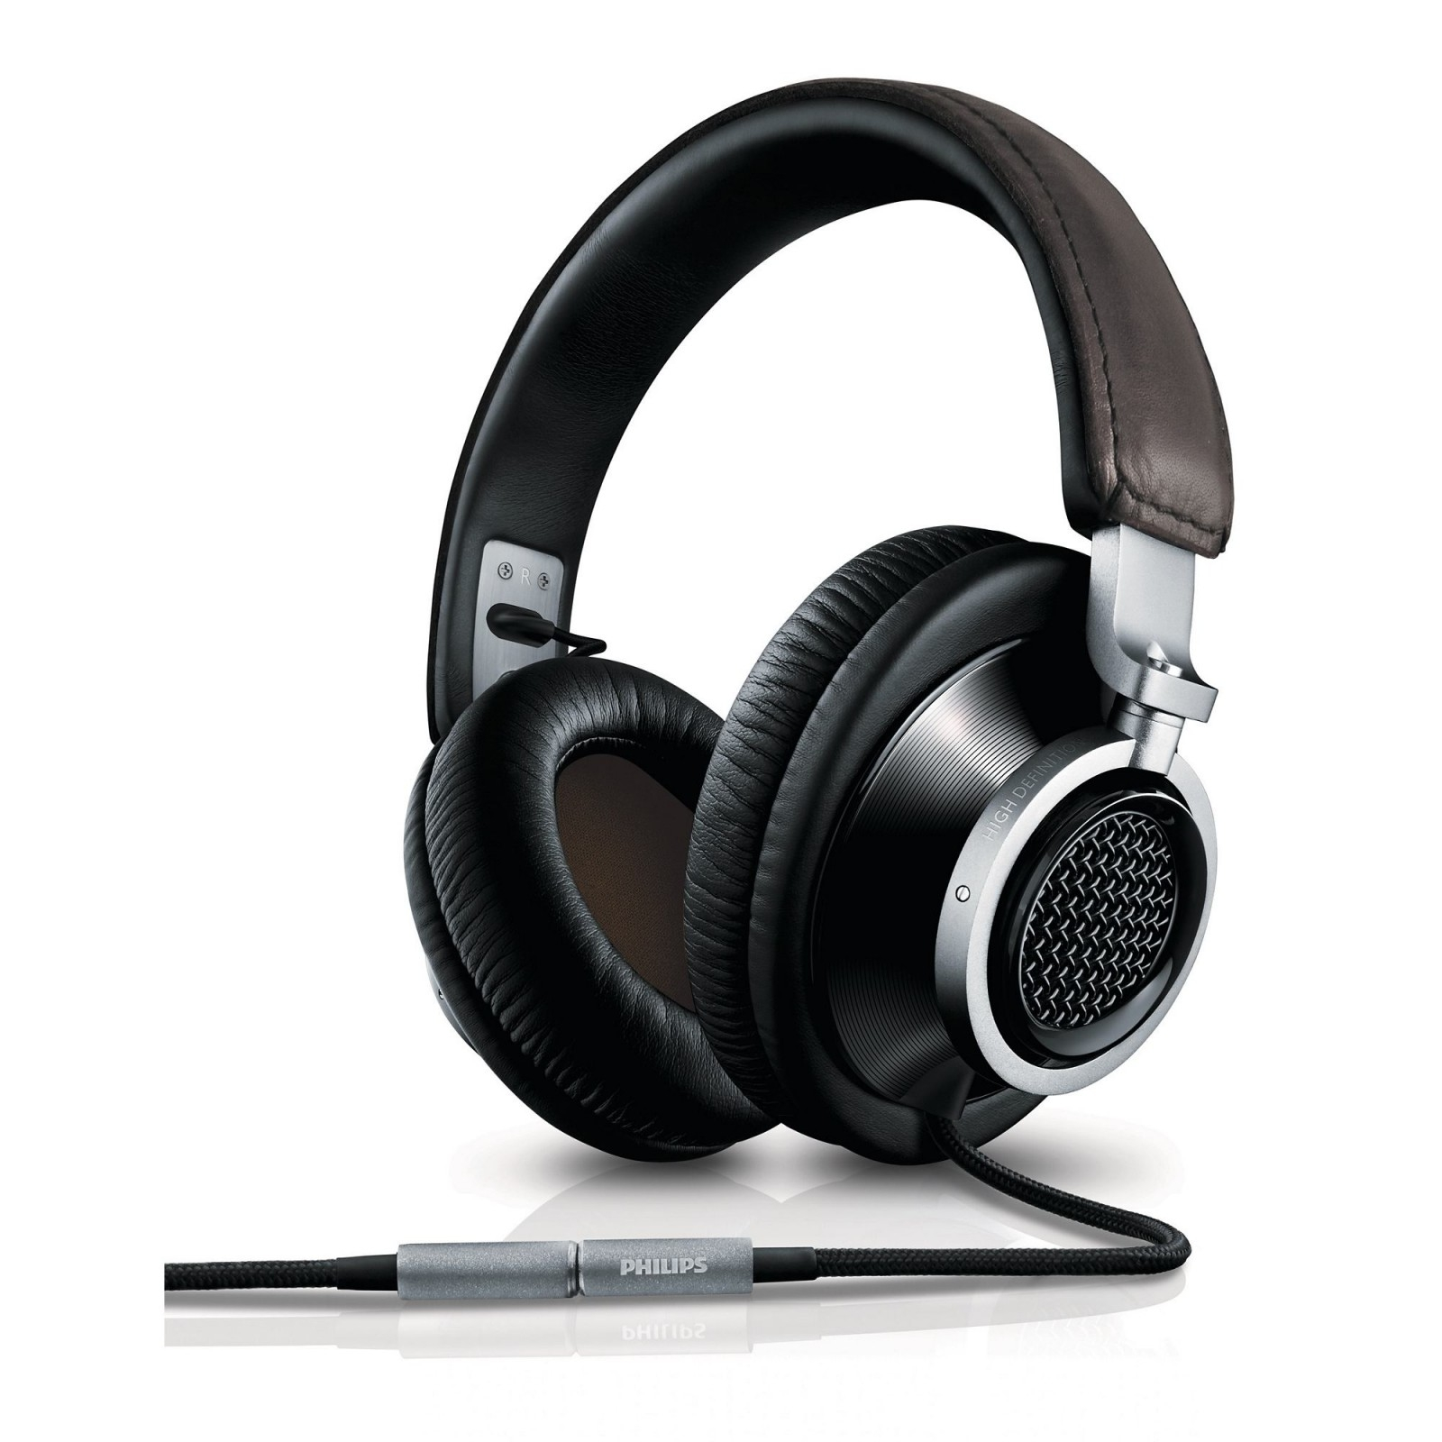
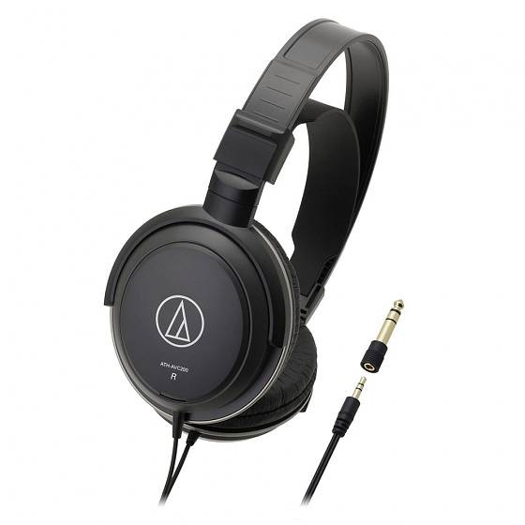
Наушники
Закрытые (Для записи)
Открытые (для сведения)
Импеданс (Ом)

Slide 8
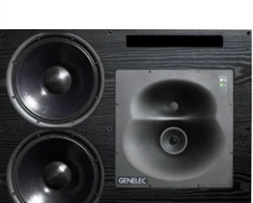
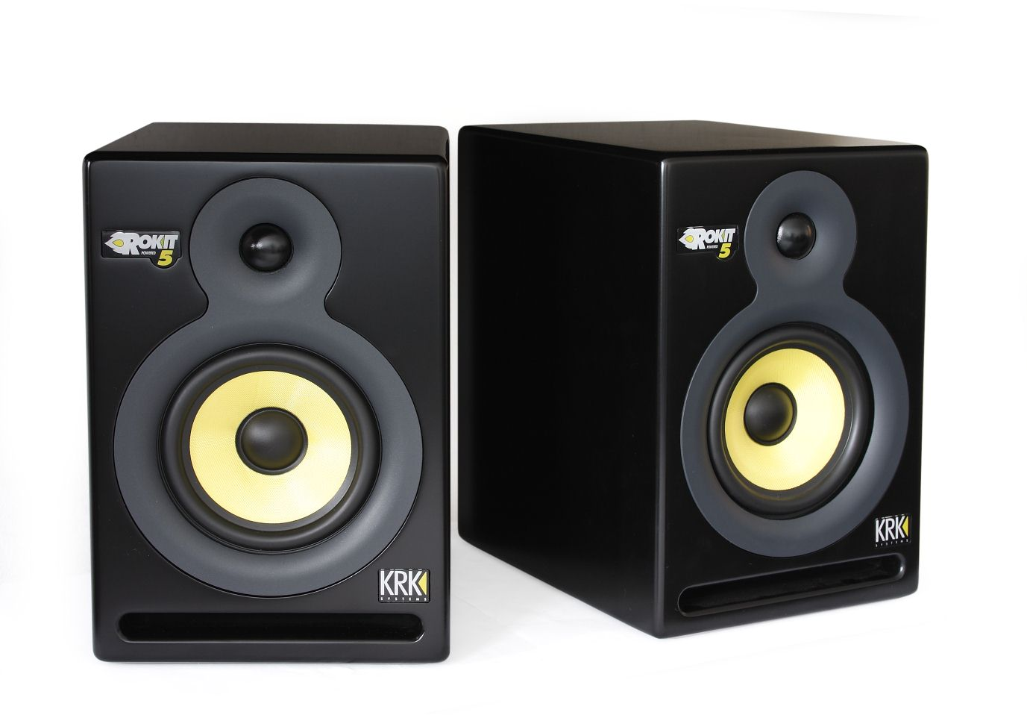
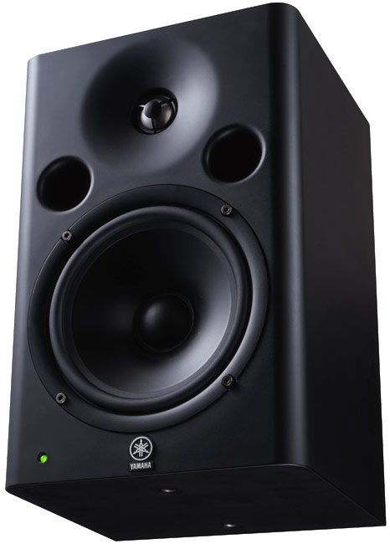
Мониторы
Ближнего поля
Среднего поля
Дальнего поля
Характеристика | значение
Мощность | До 120
Диаметр динамика | До 8
Частотный диапазон | От 20 Hz до 20kHz
Кал-во полос | От 2
АЧХ | Отклонение около 3 dBl

Slide 9
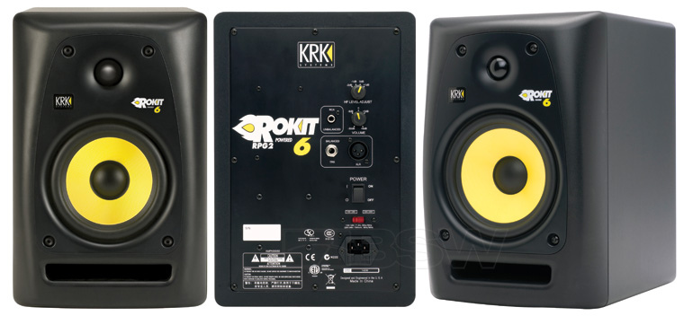
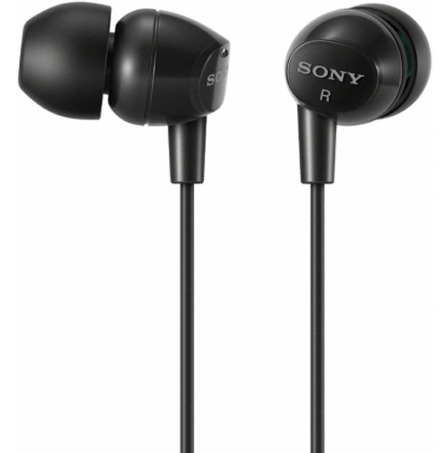
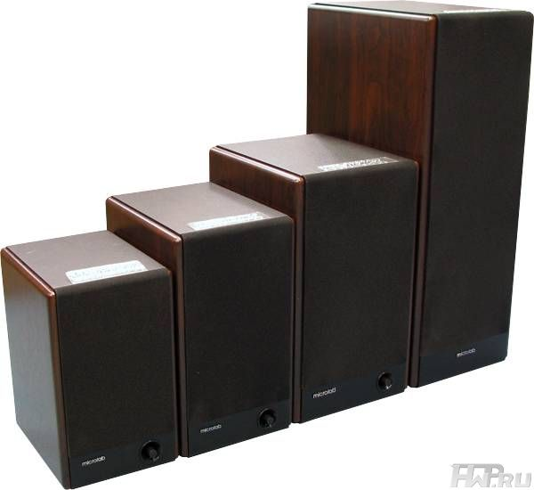
типы мониторинга
Проф. мониторинг
Shit контроль

Slide 10
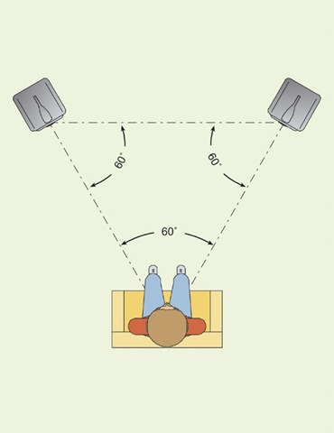
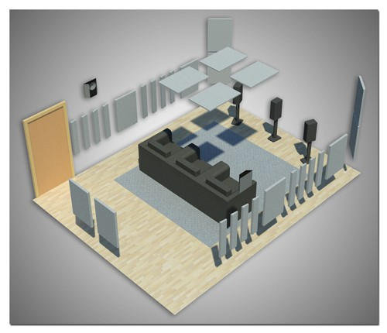
Схема организации акустического пространства

Slide 11
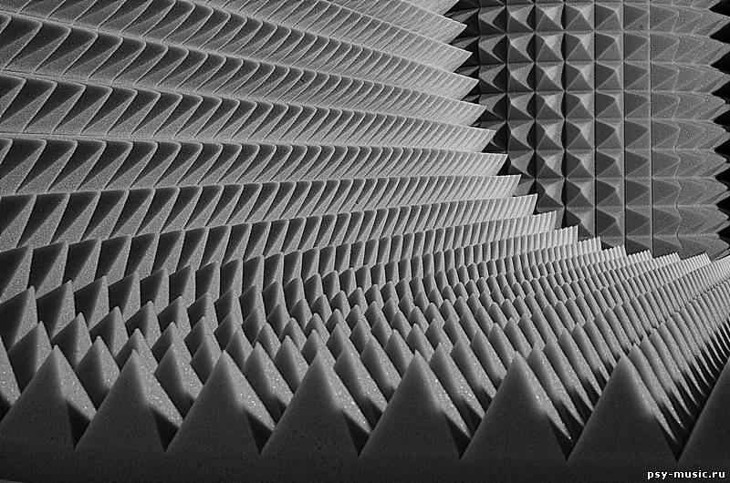
Акустический поролон

Slide 12
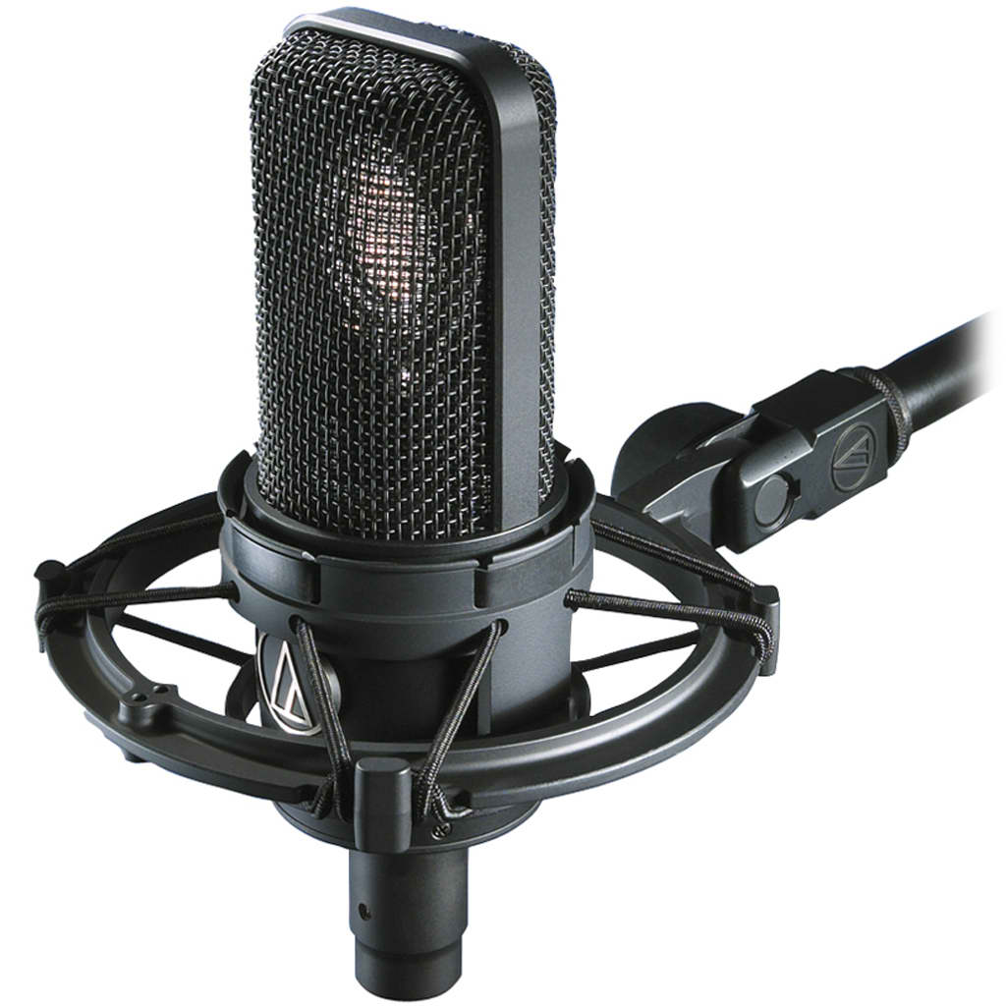
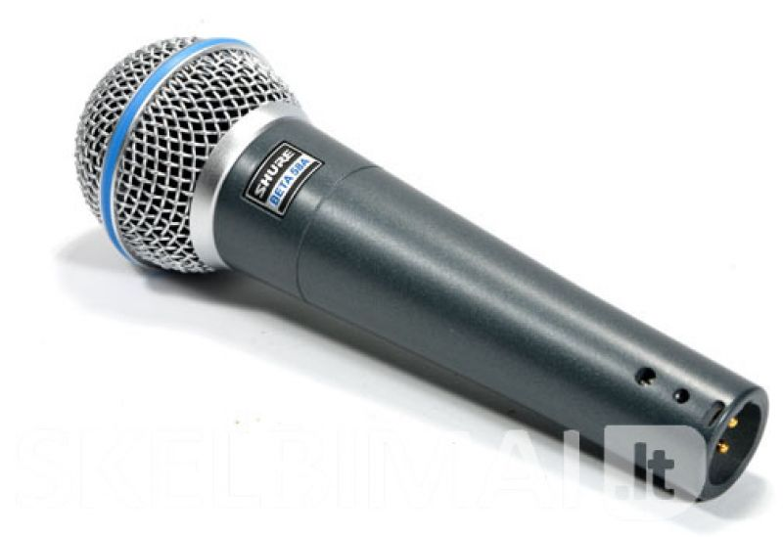
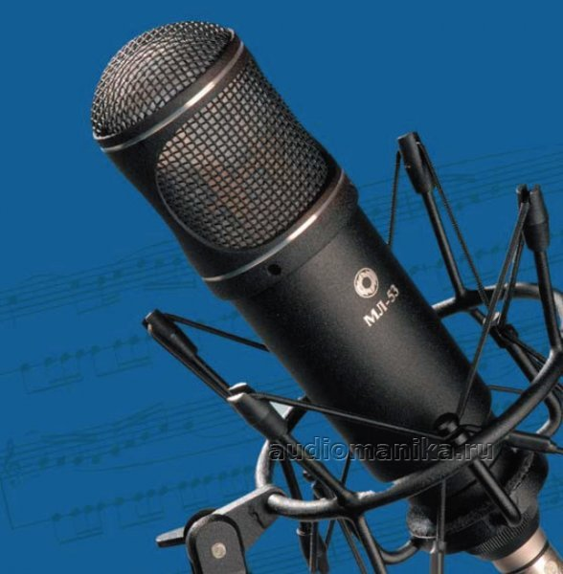
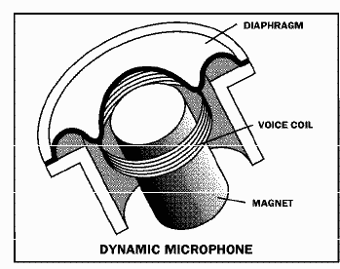
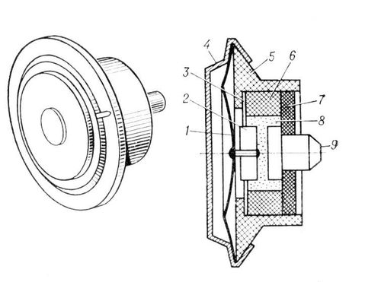
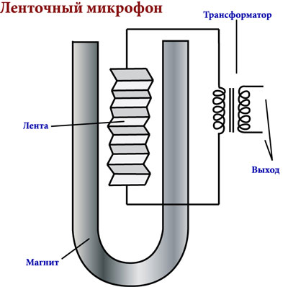
Микрофоны
Динамические
Конденсаторные
Ленточные

